Slide 1

BUZZÃO
Trabalho Interdisciplinar – Problemas de Mobilidade Urbana
Equipe envolvida:
Arthur Bretas
Guilherme Costa
Renato Oliveira
Mateus Guanabarino
Miguel Magalhães

Slide 2

PROBLEMA
PROPOSTA
METODOLOGIA
ARQUITETURA
FECHAMENTO
CONTEXTO DO PROBLEMA

Slide 3
PROBLEMA
PROPOSTA
METODOLOGIA
ARQUITETURA
FECHAMENTO
Qual é a dor?
Segundo dados do IPEA¹, 65% da população utilizada o transporte público como principal forma de deslocamento nas capitais.
1
¹Dados fornecidos pelo IPEA (Instituto de Pesquisa Econômica Aplicada), 2015

Slide 4

PROBLEMA
PROPOSTA
METODOLOGIA
ARQUITETURA
FECHAMENTO
Qual é a dor?
Segundo dados do IPEA¹, 65% da população utilizada o transporte público como principal forma de deslocamento nas capitais.
Avaliamos um grupo composto em 87% por jovens de 19 a 30 anos, 68% deles utilizam o ônibus como principal meio de transporte.
1
¹Dados fornecidos pelo IPEA (Instituto de Pesquisa Econômica Aplicada), 2015

Slide 5
PROBLEMA
PROPOSTA
METODOLOGIA
ARQUITETURA
FECHAMENTO
Qual é a dor?
Segundo dados do IPEA¹, 65% da população utilizada o transporte público como principal forma de deslocamento nas capitais.
Problemas enfrentados: alteração do horário do ônibus, atrasos,
Impactos gerados:
Atraso para os seus compromissos;
Tempo de deslocamento incerto;
Custo adicional com tarifas, caso haja uma opção mais barata.
1
¹Dados fornecidos pelo IPEA (Instituto de Pesquisa Econômica Aplicada), 2015

Slide 6
PROBLEMA
PROPOSTA
METODOLOGIA
ARQUITETURA
FECHAMENTO
PROPOSTA DE SOLUCAÇÃO

Slide 7
PROBLEMA
PROPOSTA
METODOLOGIA
ARQUITETURA
FECHAMENTO
Qual a nossa proposta?
Criar um site no qual o usuário consiga ver a localização da sua linha de ônibus;
Seja possível saber aproximadamente o tempo de espera;
Quanto isso vai custar, de acordo com a tarifa.
BUZZÃO
2

Slide 8

PROBLEMA
PROPOSTA
METODOLOGIA
ARQUITETURA
FECHAMENTO
METODOLOGIA

Slide 9



PROBLEMA
PROPOSTA
METODOLOGIA
ARQUITETURA
FECHAMENTO
Equipe:
Equipe técnica
Voz do cliente
Arthur Bretas
Rommel Carneiro
Dev.
Product Owner
Guilherme Costa
Roberto Rocha
Dev. Scrum Master
Product Owner
Renato Oliveira
Felipe Soares
Dev.
Product Owner
Mateus Guanabarino
Dev.
Miguel Magalhães
Dev.
3

Slide 10
PROBLEMA
PROPOSTA
METODOLOGIA
ARQUITETURA
FECHAMENTO
Divisão de papéis e atividades:
Foram utilizadas práticas do SCRUM e KANBAN, como reuniões diárias, divisão do grupo por funções e tarefas e revisão das sprints.
4

Slide 11
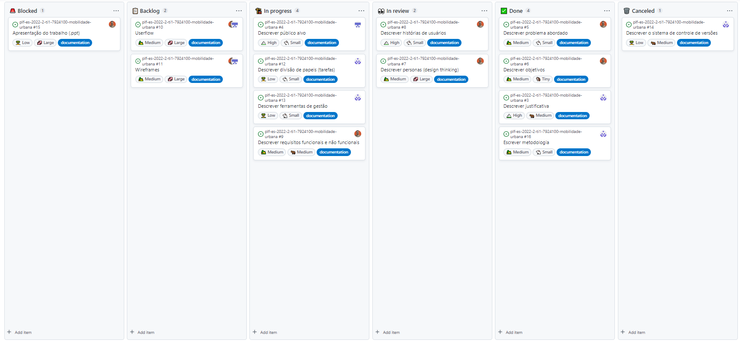
PROBLEMA
PROPOSTA
METODOLOGIA
ARQUITETURA
FECHAMENTO
Divisão de papéis e atividades - KANBAN:
5

Slide 12







PROBLEMA
PROPOSTA
METODOLOGIA
ARQUITETURA
FECHAMENTO
Ferramentas aplicadas:
Para desenvolvimento deste projeto foram utilizadas as ferramentas indicadas a seguir.
6

Slide 13

PROBLEMA
PROPOSTA
METODOLOGIA
ARQUITETURA
FECHAMENTO
ARQUITETURA DA SOLUÇÃO

Slide 14





PROBLEMA
PROPOSTA
METODOLOGIA
ARQUITETURA
FECHAMENTO
Tecnologias utilizadas:
Para desenvolvimento deste projeto foram utilizadas as seguintes tecnologias.
7

Slide 15




PROBLEMA
PROPOSTA
METODOLOGIA
ARQUITETURA
FECHAMENTO
Hospedagem (GitHub Pages)
NAVEGADOR
Pá’gina web
HTML + CSS + JavaScript
INTERNET
Local/SessionStorage
Usuários cadastrados
Plug-in Directions
8

Slide 16

PROBLEMA
PROPOSTA
METODOLOGIA
ARQUITETURA
FECHAMENTO
FECHAMENTO

Slide 17

INTRODUÇÃO
ESPECIFICAÇÕES
METODOLOGIA
ARQUITETURA
FECHAMENTO
OBRIGADO!
BUZZÃO

